Slide 1

破壞磚塊遊戲 by 工海二 吳昇陽

Slide 2
介紹順序
遊戲簡介
程式架構、功能
實際操作

Slide 3







遊戲簡介
移動桿子反彈球，用球破壞所有磚塊
場地道具會改變球的速度與方向
擊破所有關卡的磚塊或球掉出範圍結束遊戲
計算分數並顯示前十高分成績

Slide 4
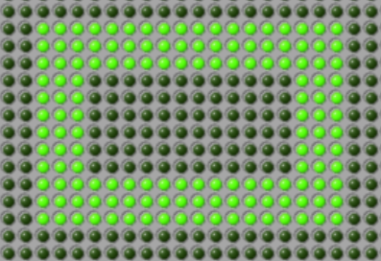




程式架構、功能
一定範圍隨機產生球的初位置與速度
利用布林變數矩陣儲存牆壁與磚塊的撞擊區域
擊破磚塊後消除磚塊與碰撞區
設有讓球傳送(隨機改變速度)與加速的場地道具，
且桿子長度隨關卡變化
清空磚塊後結束關卡，並進入下一關
關卡狀態以state machine方式進行運作
Speed up

Slide 5
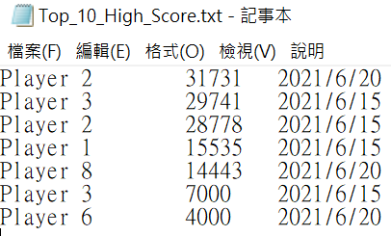
程式架構、功能
分數計算以經過的時間加上擊破的磚塊數量計算
(時間越短分數越高)
在程式的開啟位置建立txt文字檔案儲存分數

Slide 6
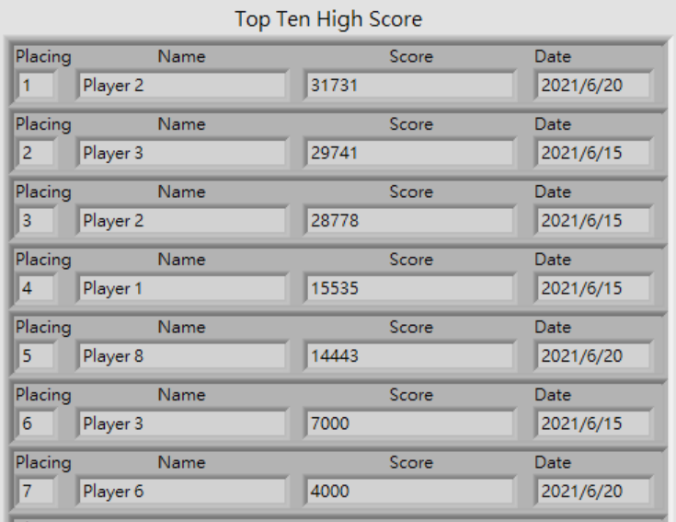
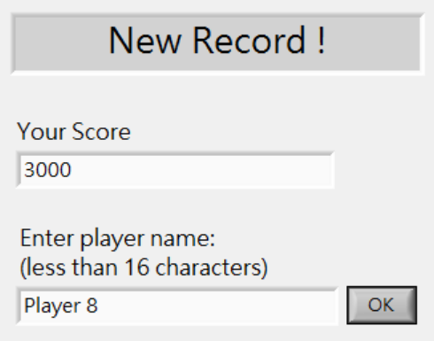
程式架構、功能
比較是否為前十高分，若是則讓使用者輸入名稱(檢查字數或留白)，
並且寫回到紀錄的文字檔案中
顯示前十高分紀錄並結束遊戲

Slide 7
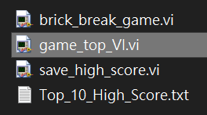
實際操作

Slide 8
報告到此結束
謝謝大家~

